Slide 1

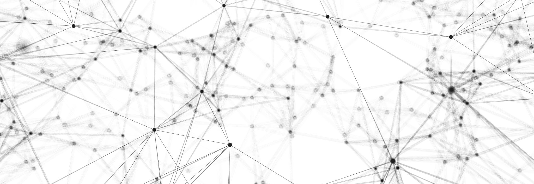

Visualization Graph
Nhóm 11

Slide 2
Các thành viên
Nguyễn Thành Vương - 19020356
Nguyễn Thái Hoàng - 20520360
Đỗ Minh Trí - 20520827
Đỗ Vũ Quang Lộc - 18520225

Slide 3

Dạy học truyền thống
Notes:
Theo quan niệm của dạy học truyền thống, học là quá trình tiếp thu và lĩnh hội, qua đó hình thành kiến thức, kỹ năng, tư tưởng, tình cảm. Do quan niệm và bản chất khác nhau nên mục tiêu hướng đến cũng khác nhau. Dạy theo lối cũ chú trọng đến việc cung cấp tri thức, kỹ xảo, học để thi cử, nên thường thi xong người học sẽ quên đi ngay kiến thức đã học trước đó, ngược lại dạy học ngày nay chú trọng đến việc rèn luyện tư duy phân tích, tổng hợp, phản biện, khuyến khích sáng tao, tăng cường hợp tác, dạy phương pháp, rèn kỹ năng đọc hiểu và tự nghiên cứu. Qua đó, người học học để đáp ứng được những yêu cầu của cuộc sống hiện tại và chuẩn bị hành trang cho tương lai. Người học thấy việc học là cần thiết, giúp ích cho chính mình và gián tiếp mang lại lợi ích cho xã hội.
Nội dung của dạy học truyền thống gói chọn trong sách vở và những gì nhận được trên lớp do giáo viên truyền đạt. Với cách học hiện đại, người học được tiếp cận kiến thức từ nhiều nguồn khác nhau, đó là: giáo viên, sách, báo, bảo tàng, các học liệu mở, học qua internet. Việc khai thác tìm hiểu những thông tin nào là hoàn toàn tùy thuộc vào nhu cầu, kinh nghiệm của người học. Phương pháp diễn giảng, truyền thụ kiến thức một chiều, hình thức tổ chức cố định giới hạn trong bốn bức tường của lớp học khác xa với hình thức tổ chức lớp ở dạy học hiện đại. Dạy học trong môi trường hiện nay hết sức cơ động và linh hoạt, học ở lớp, học online, học trong phòng thí nghiệm, thực nghiệm ở hiện trường, thực tập tại các nhà máy, doanh nghiệp, tự học cá nhân, học và làm việc theo nhóm.Và trên hết, sự khác nhau đặc biệt giữa dạy và học truyền truyền thống với dạy và học hiện đại đó là việc ứng dụng một cách phổ biến những ứng dụng của khoa học công nghệ hiện đại vào công tác giảng dạy và học tập.

Slide 4

Giải pháp đề ra
Trực quan hóa dữ liệu
Dễ hình dung hơn
Biểu diễn đồ thị để học sinh dễ tiếp thu
Notes:
Nhằm hỗ trợ cho học sinh cấp trung học phổ thông hình dung tốt hơn về đồ thị, các thuật toán liên quan đến đồ thị. Visualization Graph tạo ra các đồ thị để trực quan hóa và minh họa dữ liệu một cách tốt nhất
Mục đích là biến các nguồn dữ liệu thành những thông tin được thể hiện một cách trực quan, dễ quan sát, dễ hiểu, để truyền đạt rõ ràng những hiểu biết đầy đủ từ dữ liệu đến các bạn học sinh. Nhóm phát triển tin rằng, phần mềm này sẽ cải thiện khả năng tiếp thu cho học sinh.

Slide 5

Thiết kế hệ thống
Thêm, xóa, sửa các nút
Vẽ chu trình
Đặt giá trị cho đường đi
Tìm đường đi ngắn nhất
Biểu thị trực quan đến với người dùng
Notes:
Ứng dụng này sẽ chứa các chức năng sau :
Thêm, xóa, sửa các nút : người dùng có thể thêm, xóa , sửa vị trí các nút trên giao diện sử dụng
Vẽ chu trình : hỗ trợ người dùng vẽ chu trình có hướng và vô hướng và gán giá trị theo nhu cầu sử dụng
Đặt giá trị cho đường đi
Tìm đường đi ngắn nhất : sử dụng thuật toán floyd để tìm đường đi ngắn nhất sau đó mô tả dưới dạng biểu đồ động đến với người dùng
Yêu cầu đặt ra :
Tạo ra phần mềm với giao diện dễ dàng sử dụng, dễ dàng tiếp cận đối với học sinh trung học các cấp.

Slide 6


Đối tượng hướng tới
Notes:
Học sinh sử dụng để hình dung thuật toán
Giáo viên sử dụng để giảng dạy

Slide 7


Công nghệ sử dụng
Notes:
VS
C#

Slide 8
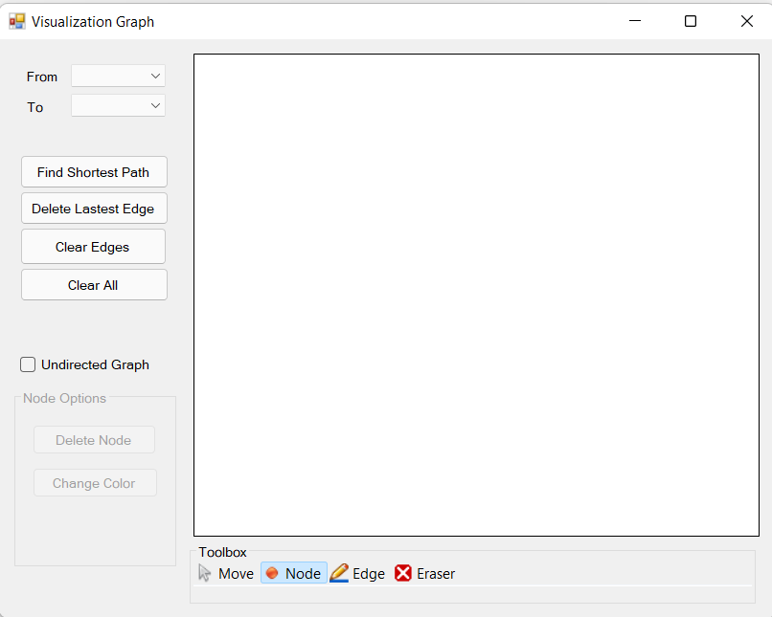
Visualization Graph

Slide 9


